Slide 1

Ações da ANEEL na fiscalização de Segurança de Barragens
Lincoln Braga e Souza
Coordenador de Fiscalização de Usinas em Operação
Superintendência de Fiscalização dos Serviços de Geração - SFG
Agência Nacional de Energia Elétrica - ANEEL
Brasília, 6 de novembro de 2018

Slide 2
Linha do Tempo – Segurança de Barragens
Campanha Fiscalização Ciclo 2017
RES CNRH
nº 143 e 144
Recebimento 1º Ciclo autoclassificação
Classificação ciclo 2016
03/2017
21/12/2017
20/09/2010
15/12/2015
30/04/2018
10/07/2012
22/06/2016
30/04/2017
03/2018
Lei nº 12.334/2010
REN nº 696/2015
Campanha Fiscalização Ciclo 2016
Elaboração PSB/PAE
Classificação ciclo 2017

Slide 3
Regulamentação Setor Elétrico
REN nº 696/2015
Todas outorgas ativas do BIG*
Classificação Anual
REN nº 696/2015
Critérios PSB / PAE
Diretrizes das Inspeções
* Banco de Informações da Geração

Slide 4
Regulamentação Setor Elétrico
REN nº 696/2015
Norma ANEEL REN 696/2015, disponível em http://www2.aneel.gov.br/cedoc/ren2015696.pdf

Slide 5
Prazos Normativos
Regulamentação Setor Elétrico
REN nº 696/2015
Plano de Segurança e PAE
Quantidade de usinas por empresa | Prazos intermediários | Prazo Limite
U < 5 | - | 21/12/2017
6 < U < 15 | 7 até 21/12/2017 | 21/12/2018
U > 15 | 10 até 21/12/2018 | 21/12/2019
Barragens Classificação A | Até 21/12/2016
Inspeção de Segurança Regular
Classe | Periodicidade
A | 6 meses
B | 1 ano
C | 2 anos

Slide 6
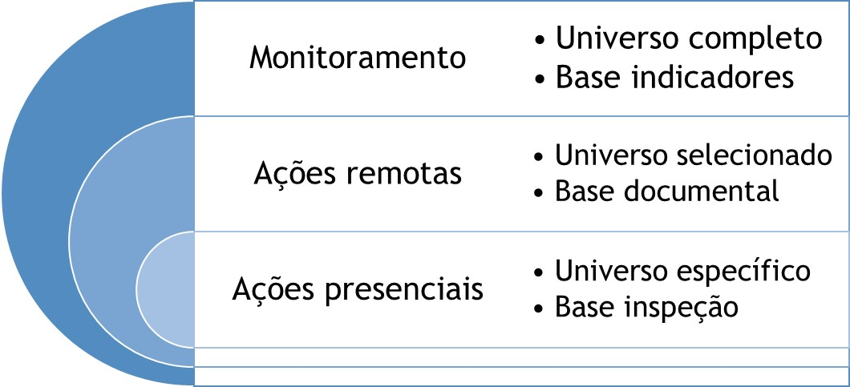
Modelo de Fiscalização
Segurança de Barragens
Formulário de Segurança de Barragens - FSB
Classificação das Barragens | Campanhas de Fiscalização

Slide 7
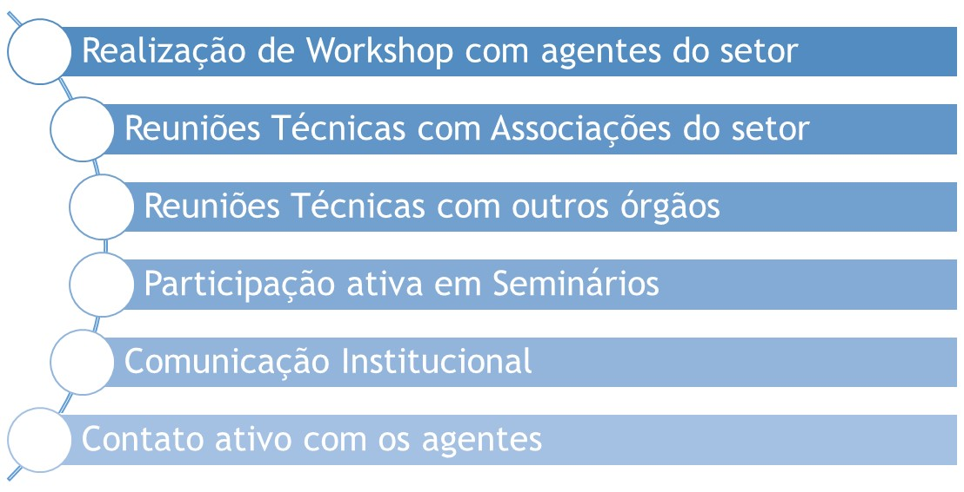
Ações complementares

Slide 8
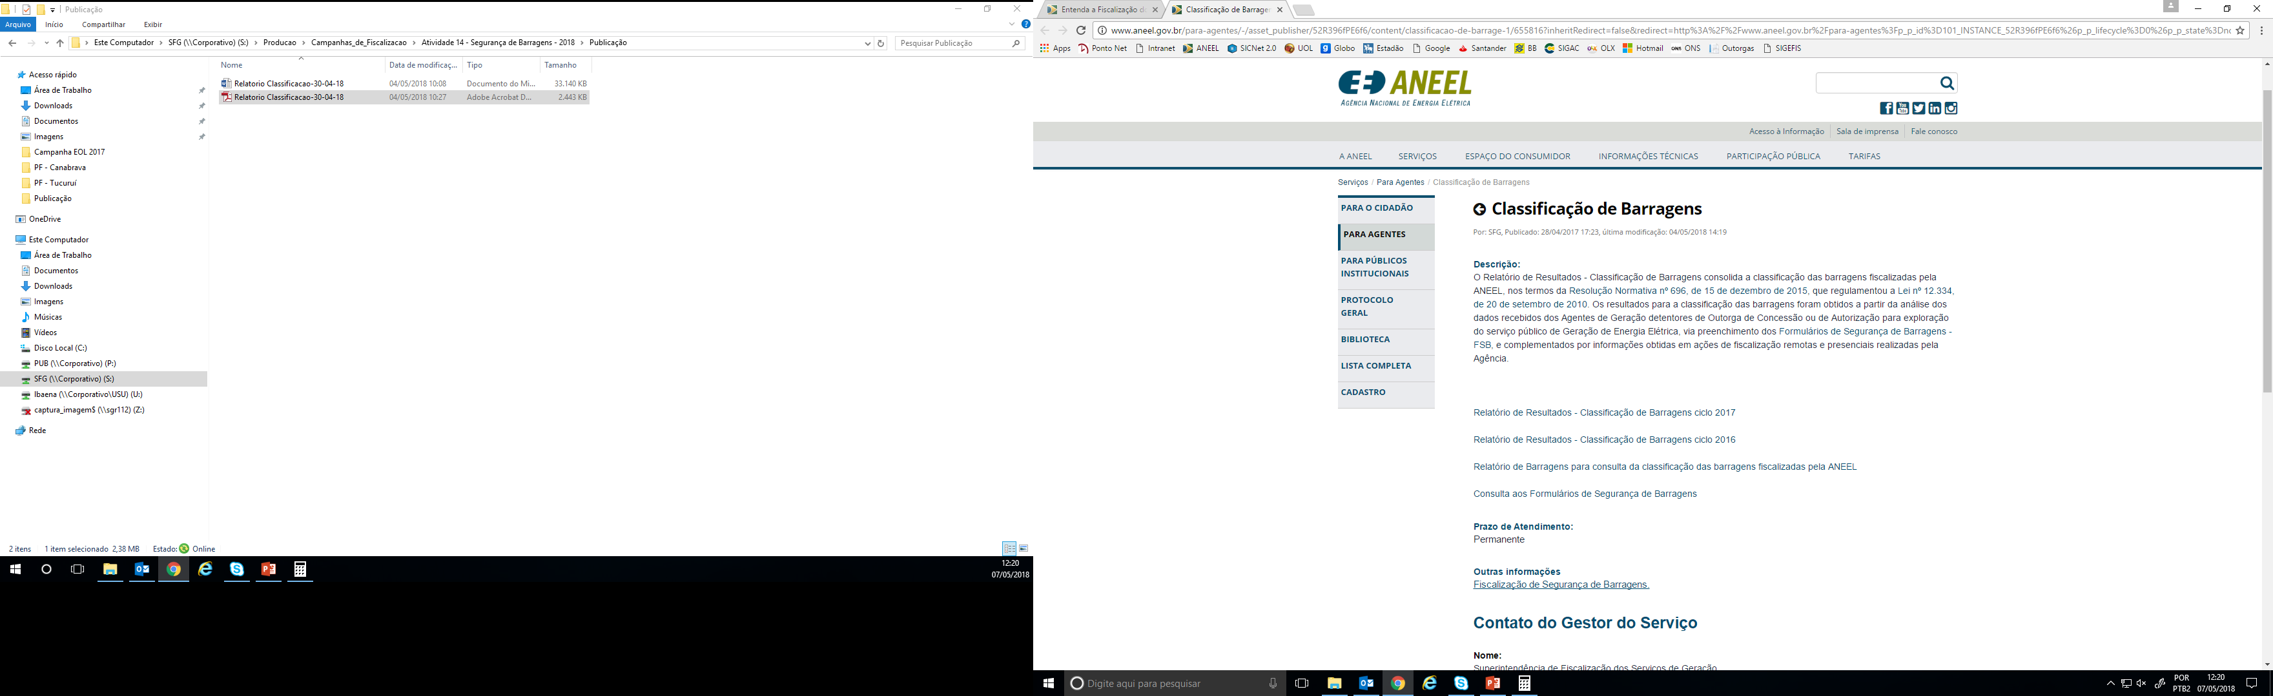
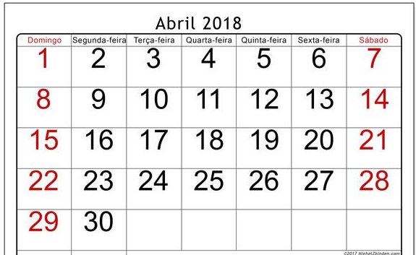
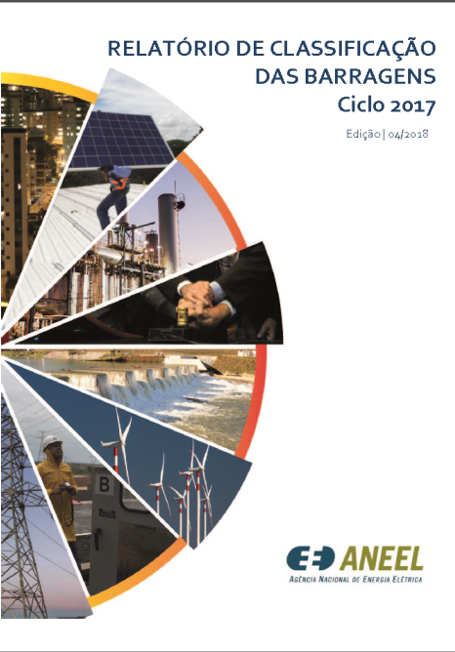
Classificação barragens setor elétrico
Disponível em http://www.aneel.gov.br

Slide 9
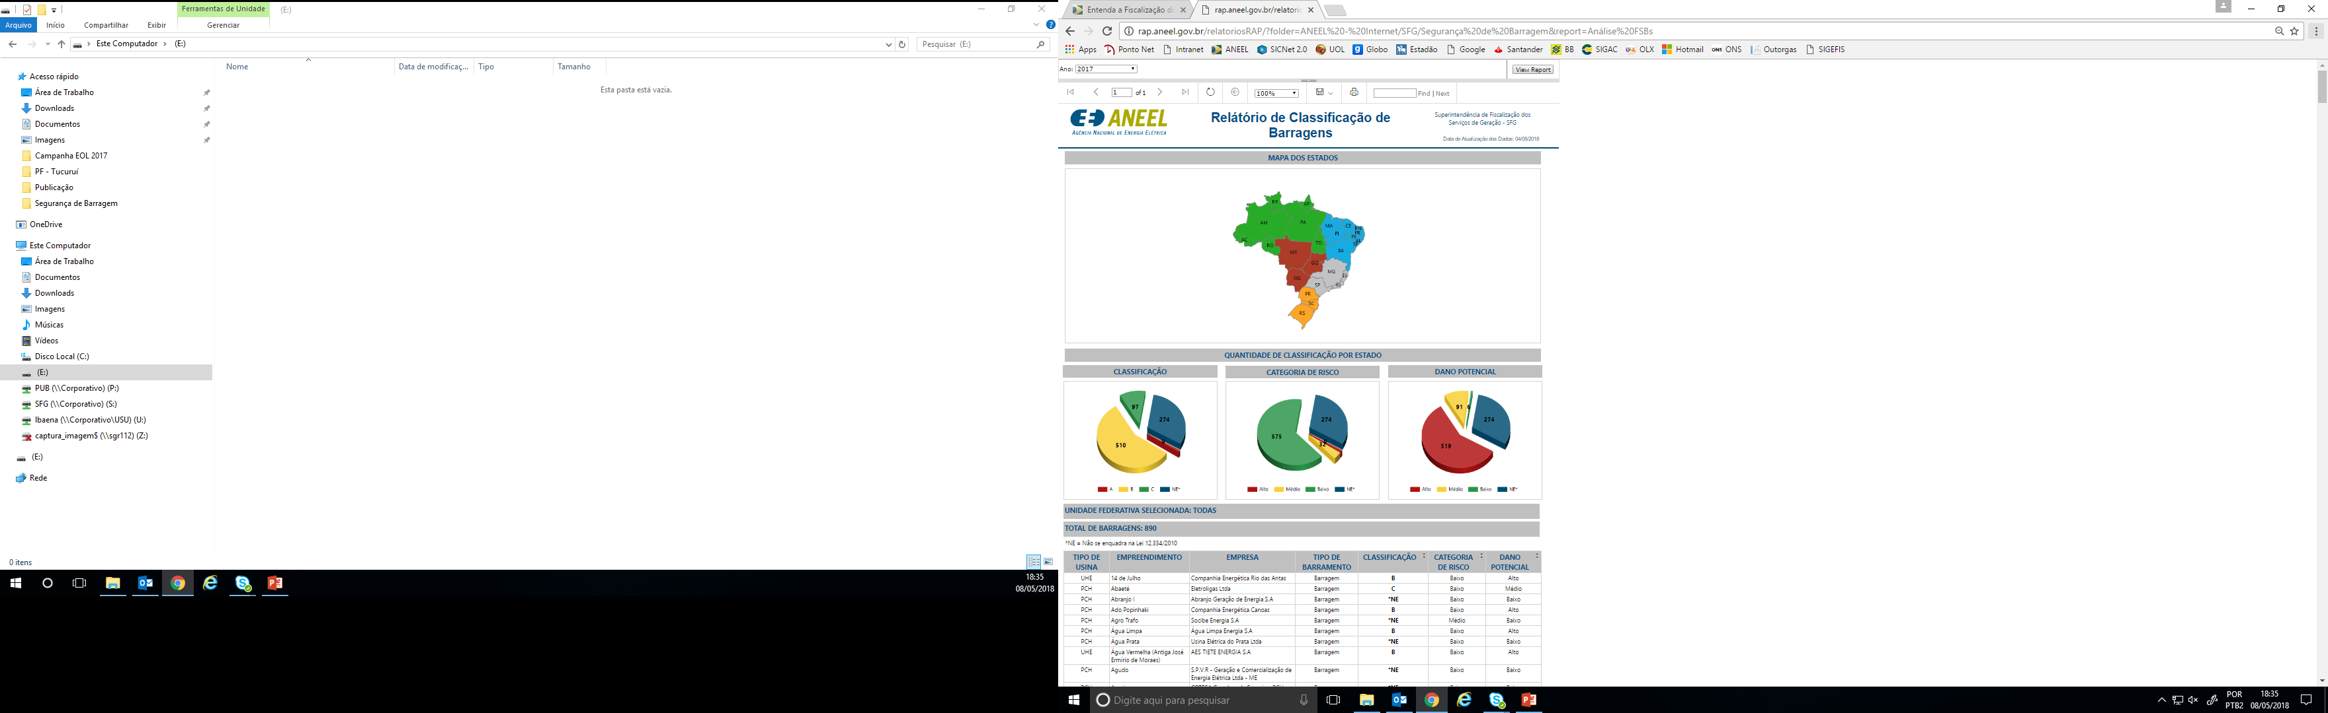
Classificação barragens setor elétrico
Disponível em http://www.aneel.gov.br

Slide 10
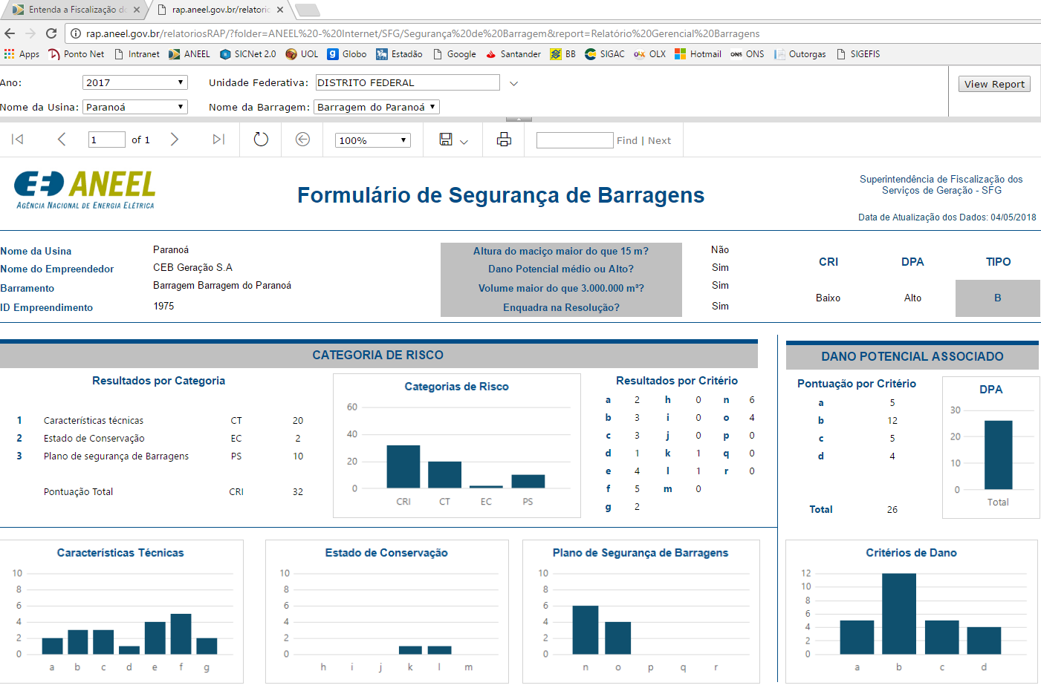
Classificação barragens setor elétrico
Disponível em http://www.aneel.gov.br

Slide 11
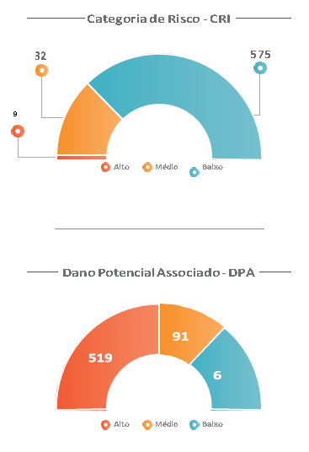
Classificação barragens setor elétrico
Classe A – são barragens cujas anomalias necessitam intervenção de curto prazo para manutenção das condições de segurança, não significando em todos os casos risco imediato de ruptura.
Classe | Total
A | 9*
B | 510
C | 97
NE** | 274
TOTAL | 890
Classe B – são barragens cujas anomalias devem ser controladas, monitoradas e as intervenções podem ser implementadas ao longo do tempo para manutenção das condições de segurança.
Classe C – são barragens que não apresentam anomalias e as existentes não comprometem a segurança da barragem.
* 7 delas por não envio do Formulário de Segurança da Barragem - FSB
**NE = Barragens Não Enquadradas na legislação, pelos critérios da Lei 12.334/2010

Slide 12
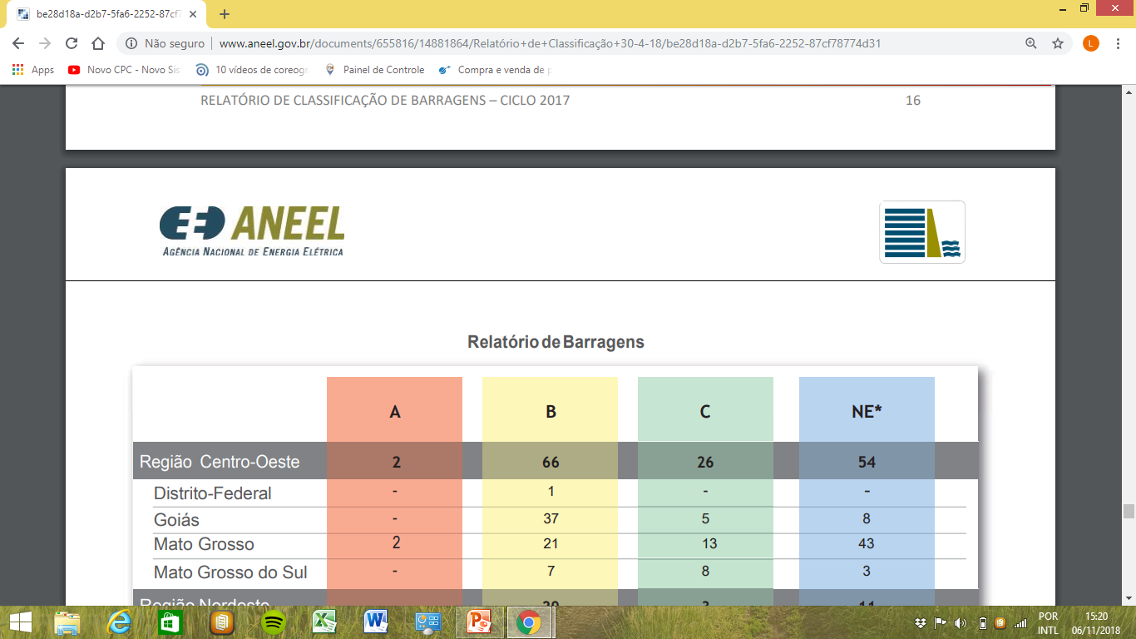
Resumo das Unidades Federativas - CO

Slide 13
Campanhas de Fiscalização
Monitoramento
715
698
673
Ação à Distância
60
63
>120
Ação de Campo
60
30
>30
2016
2017
2018
Foco das Campanhas: 2016 – Entrega dos formulários para Primeiro Ciclo de Classificação
2017 – Coerência das declarações e Condições de conservação
2018 – Elaboração do Plano de Segurança de Barragens

Slide 14
Campanha 2018 - Estratégias
Frente 1: usinas que não encaminharam o FSB no prazo
  Indicador: taxa de envio FSB (nº FSBs enviados/nº total de usinas)
  Meta: 100%
  Detecção:
    Falsos-Positivos (sem barragem, outorga revogada, etc...)
    Envios em versão antiga
    Usinas que não se enquadram na Resolução nº 696/2015
  Ações realizadas:
    E-mail Auto-regularização (120 usinas)
    Ofício Auto-regularização (67 usinas)
    Termos de Notificação – TN ou Ofício Conclusivo (25 usinas)
  Situação atual: :
    Ações à distância: já realizado
    Ações presenciais: já realizado
    Acompanhamento das autuações

Slide 15
Campanha 2018 - Estratégias
Frente 2: usinas que não elaboraram o PSB
  Indicador: elaboração PSB 2018 (nº de PSBs elaborados/nº total de usinas enquadradas)
  Meta: 95%
  Apurado início da campanha: 46 usinas pendentes
  Detecção:
    Falsos-Positivos (prazo para elaboração do documento)
    PSBs e PAEs concluídos após envio do FSB
  Ações até o momento:
    Ofício: apresentação de justificativas/providências
    Termo de Notificação: não elaboração do PSB/PAE no prazo
  Situação Atual:
    Ações à distância: Lavrados os Ofícios Conclusivos (regularizada a situação), Termo de Notificação e Auto de Infração (situação não regularizada)
    Ações presenciais: 1 usina a fiscalizar em campo
  Situação atual:
    Análise das manifestações dos Autos de Infração (Agências Estaduais) e Termos de Notificação (SFG)

Slide 16
Campanha 2018 - Estratégias
Frente 3: verificação da adequação/qualidade do PSB
  Indicador: % PSBs que atendem aos requisitos mínimos (nº PSB qualificados/Nº PSB avaliados)
  Meta: 95%
  Total selecionado: 50 usinas
  Critério de seleção
    > CRI
    Usinas que tiveram ocorrências ou demandas de outros órgãos
  Ações até o momento:
    Fiscalização de campo: 25 fiscalizações realizadas (Suporte das empresas credenciadas pela ANEEL)
    25 ações complementares - Fiscalizações à distância ou Ofícios conclusivos
  Próximas ações:
    Lavratura dos últimos relatórios de fiscalização de campo e à distância (determinação para cumprimento da legislação)
    Elaboração dos Ofícios conclusivos (recomendações de melhoria)

Slide 17
Muito Obrigado!
Superintendência de Fiscalização dos Serviços de Geração
ENDEREÇO: SGAN 603 Módulos I e J - Brasília/DF
CEP: 70830-110
TELEFONE GERAL: 061 2192 0000
OUVIDORIA SETORIAL:167
master.sfg@aneel.gov.br
lincoln@aneel.gov.br

